Slide 1
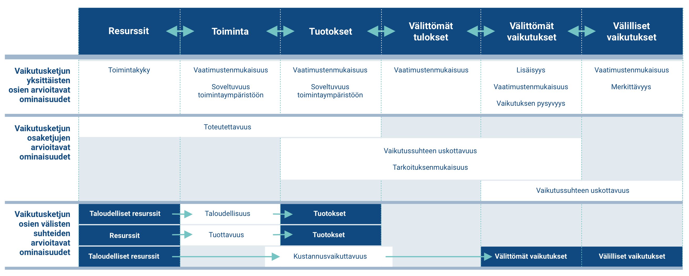
Arviointiperusteiden tunnistaminen vaikutusketjun avulla

Slide 2
Arviointiperusteiden tunnistaminen vaikutusketjun avulla
Toimintakyky
toimijan ominaisuus, joka ilmentää sitä, onko toimijalla käytettävissään sellaiset resurssit, jotka se tarvitsee välttämättömien, merkityksellisinä pitämiensä tai vastuullaan olevien tehtävien hoitamiseen tarkoituksenmukaisella tavalla
Vaatimustenmukaisuus
toiminnan ominaisuus, joka ilmentää sitä, noudatetaanko toiminnassa sekä sille asetettuja erityisiä että sitä koskevia yleisiä ehtoja, sääntöjä, säädöksiä tai eettisiä normeja
Soveltuvuus toimintaympäristöön
toiminnan ominaisuus, joka ilmentää sitä, sopivatko toiminta ja siihen valitut keinot toimintaympäristöönsä
Tarkoituksenmukaisuus
toiminnan ominaisuus, joka ilmentää sitä, kuinka hyvin toimintaan valitut keinot soveltuvat suunniteltuun käyttötarkoitukseen
Toteutettavuus
suunnitelman ominaisuus, joka ilmentää sitä, miten todennäköisesti suunnitelmassa kuvatuilla resursseilla ja toimenpiteillä on mahdollista saada aikaan suunnitellut tuotokset
Taloudellisuus
toiminnan ominaisuus, joka ilmentää toiminnalla aikaansaatavien tuotosten määrää suhteessa toiminnan kustannuksiin
Tuottavuus
toiminnan ominaisuus, joka ilmentää toiminnalla aikaansaatavien tuotosten määrää suhteessa tuotosten aikaansaamisessa tarvittavien resurssien määrään
Kustannusvaikuttavuus
toiminnan ominaisuus, joka ilmentää toiminnalla aikaansaatavien vaikutusten määrää suhteessa toiminnan kustannuksiin
Vaikutussuhteen uskottavuus
vaikutussuhteen ominaisuus, joka ilmentää sitä, kuinka luotettavina siihen liittyviä oletuksia pidetään
Lisäisyys
toiminnan ominaisuus, joka ilmentää sitä, mitä täydentävää hyötyä tarkasteltava toiminta tuo suhteessa muuhun tiedossa olevaan toimintaan
Vaikutuksen pysyvyys
vaikutuksen ominaisuus, joka ilmentää sitä, missä määrin aikaansaatu muutos vakiintuu
Merkittävyys
ominaisuus, joka ilmentää sitä, kuinka tarkasteltavaa kohdetta, kohteen tilaa tai kohteen tilan muutosta arvotetaan

Slide 3
OHJE
Mistä työkalussa on kyse?
Työkalu kuvaa, kuinka vaikutusketjua voi hyödyntää valtionavustustoiminnan arviointiperusteiden tunnistamisessa.
Mihin työkalua käytetään?
Valtionapuviranomaiset voivat käyttää työkalua haun suunnitteluvaiheessa valmisteilla olevan haun konkreettisten arviointiperusteiden tunnistamisessa. Hakijat voivat hyödyntää työkalua oman toimintansa suunnittelussa, arvioinnissa ja kehittämisessä.
Miten työkalua käytetään?
Vaikutusketjuista voi arvioida
Ketjun yksittäisiä osia
Osaketjuja
Osien välisiä suhteita
Esimerkiksi
Resurssien perusteella voi arvioida organisaation toimintakykyä
Resurssien, toiminnan ja tuotosten muodostaman osaketjun avulla voi arvioida niiden tarkoituksenmukaisuutta
Taloudellisten resurssien ja tuotosten välisen suhteen perusteella voi arvioida toiminnan taloudellisuutta
Kun työkalua käytetään arviointiperusteiden tunnistamiseen, valtionapuviranomainen voi verrata käytössä olevia arviointiperusteita ja taulukossa esitettyjä abstraktin tason arviointiperusteita keskenään.
Esimerkiksi Museoviraston myöntämien avustusten kohdalla käytetään kulttuuriperintökohteen merkittävyyttä yhtenä korkean tason arviointiperusteena, jota käytännössä arvioidaan seuraavilla perusteilla: harvinaisuus tai ainutlaatuisuus, edustavuus, alkuperäisyys, historiallinen todistusvoimaisuus sekä historiallinen kerroksisuus.
Vastaavalla tavalla kukin valtionapuviranomainen voi valita taulukossa olevista abstrakteista ominaisuuksista ne, jotka ovat valmisteltavan haun kannalta merkityksellisiä ja pohtia, millä tavalla valittua ominaisuutta voitaisiin haun yhteydessä käytännössä arvioida.
Kun työkalua käytetään oman toiminnan arviointiin, hakija voi käydä tuottamansa vaikutusketjut yksitellen läpi vaihe vaiheelta. Tarkastelun tavoitteena on valita merkityksellisinä pidettävät kohdat omassa vaikutusketjussa ja taulukon avulla valita arvioitavat ominaisuudet omassa toiminnassa. Toiminnan kehittämisen kannalta on hyödyllistä tunnistaa myös omassa toiminnassa ne konkreettiset asiat, joiden avulla tärkeänä pidettyä asiaa pystytään käytännössä arvioimaan.
Mikäli ongelmana on ollut esimerkiksi hankkeiden toteutettavuus, on hyödyllistä tunnistaa sellaiset suunnitelman ominaisuudet, joiden perusteella suunnitelman toteutettavuutta voidaan jatkossa mahdollisimman luotettavasti arvioida ennen toiminnan käynnistämistä.
Vinkkejä
Huomautus
Arviointiperusteina käytettävien ominaisuuksien määritelmiä ei ole keväällä 2022 vielä julkaistu eli määritelmät eivät välttämättä ole lopullisia.

Slide 4
Jakakaa osaamistanne ja tietoanne muille
Jaa havaintosi työvälineestä ja sen käytöstä, jotta muut voivat oppia lisää ja löytää uusia yhteistyömahdollisuuksia. Lisää somejulkaisuusi aihetunniste #valtionavustukset
Kaikki toiminnan suunnittelun työvälineet on julkaistu osoitteessa https://vm.fi/valtionavustustoiminnan-kehittaminen

